Slide 1
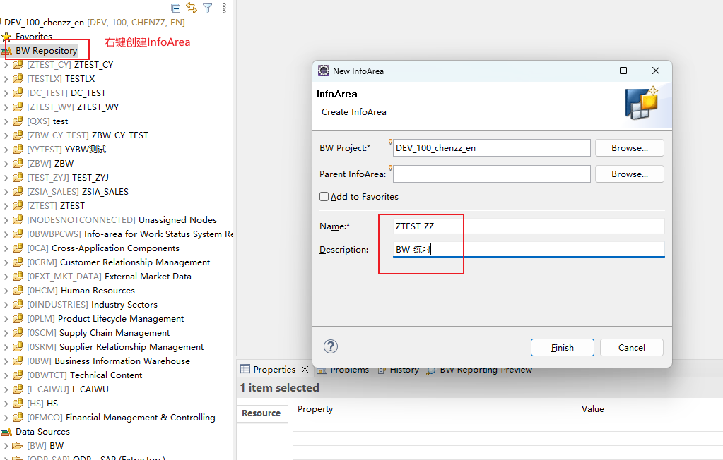
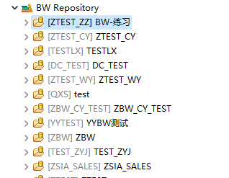
一、构建目录
1、创建InfoArea

Slide 2
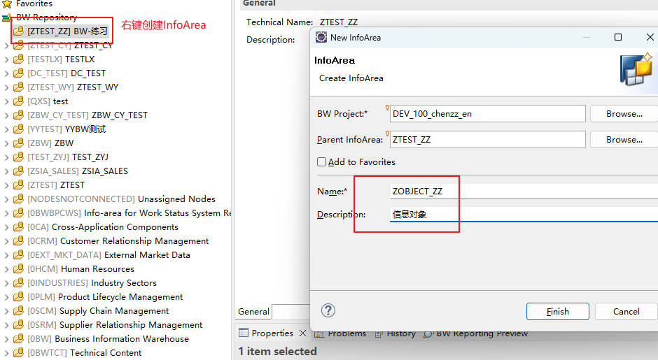
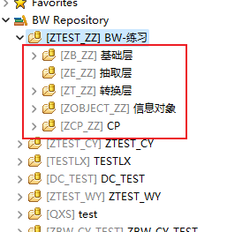
2、创建信息对象目录,共五层，以信息对象的目录为例

Slide 3
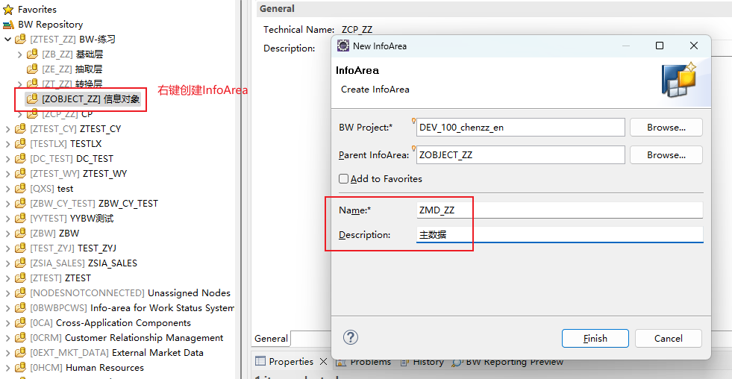
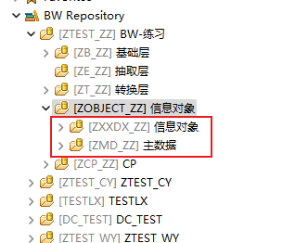
3、创建主数据和信息对象的infoArea

Slide 4
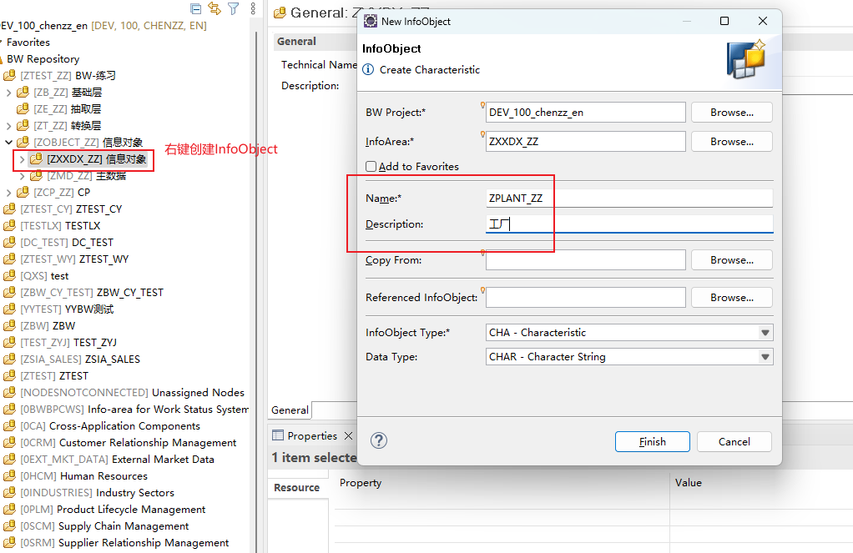
二、创建信息对象InfoObjects
1、创建信息对象-DataType为CHAR

Slide 5
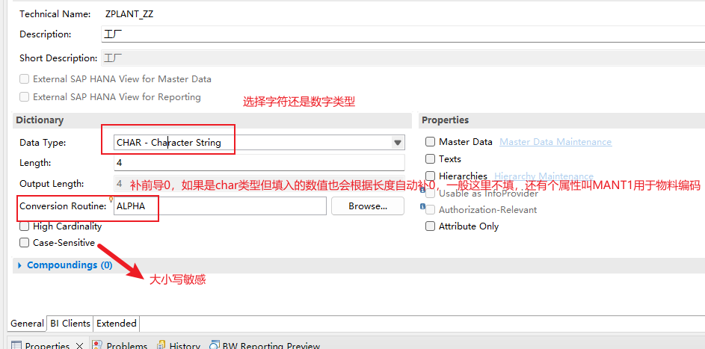
属性介绍
前导0不设置
大小写敏感一般勾选

Slide 6
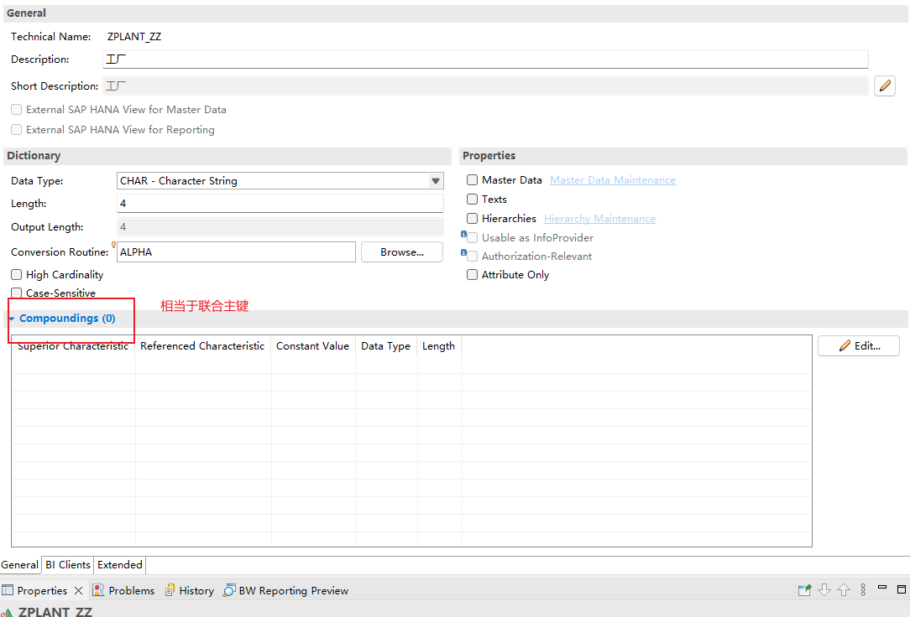

Slide 7
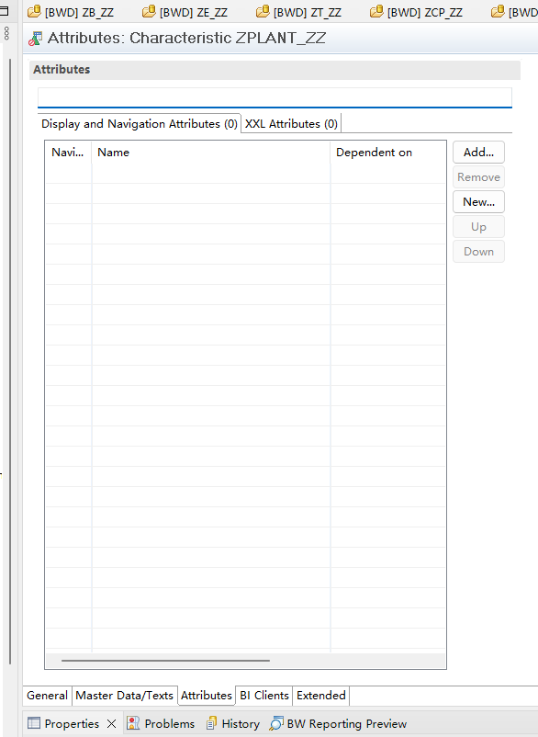
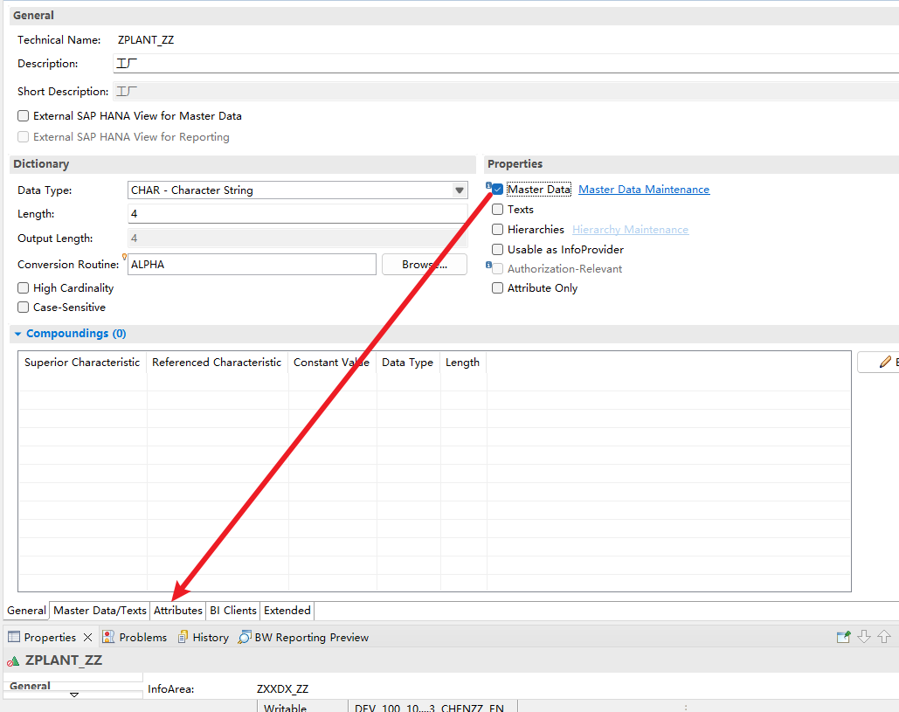
主数据属性

Slide 8
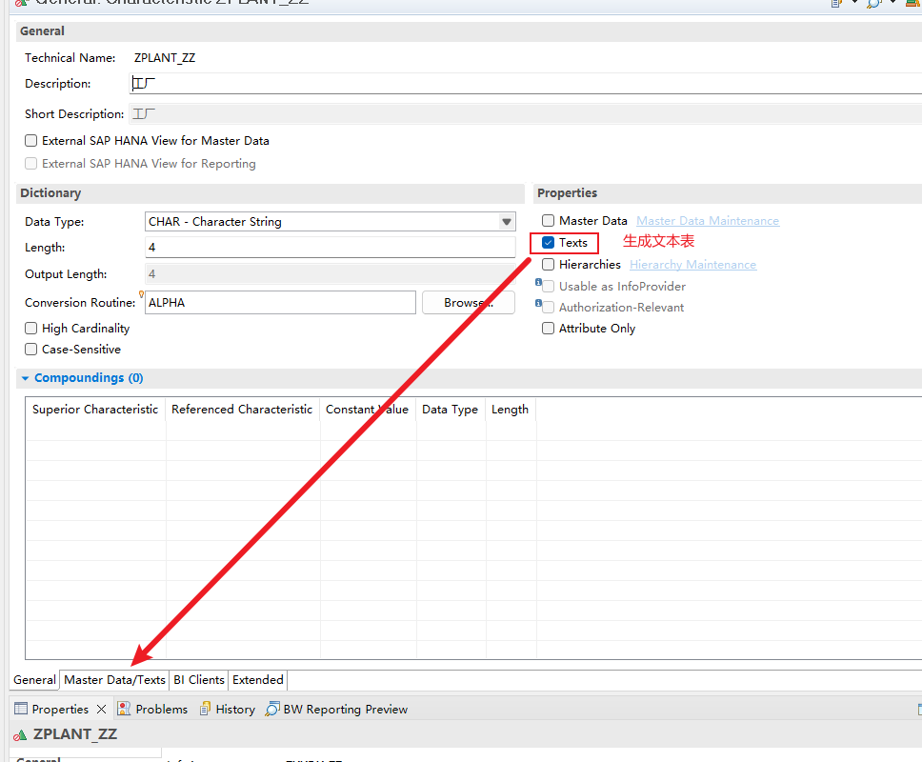
属性texts

Slide 9
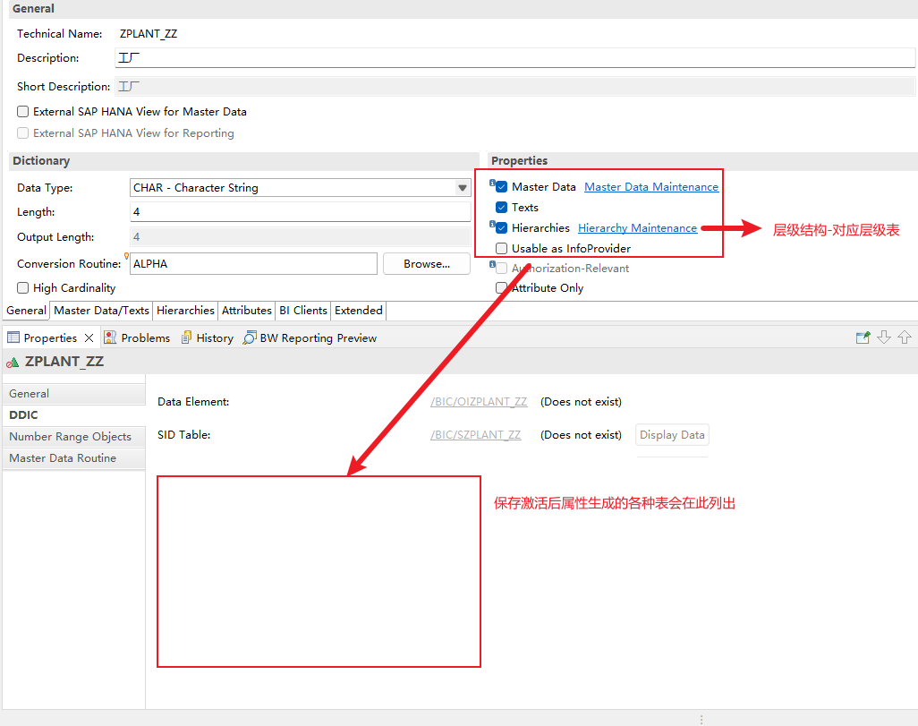
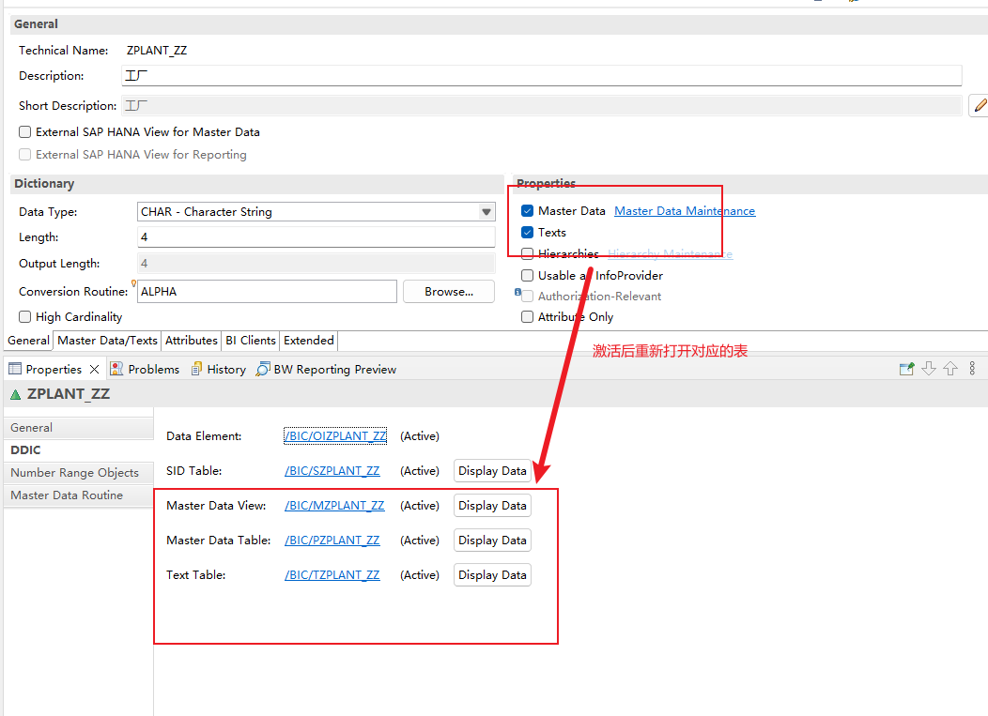
主数据对应P表，文本表对应T表

Slide 10
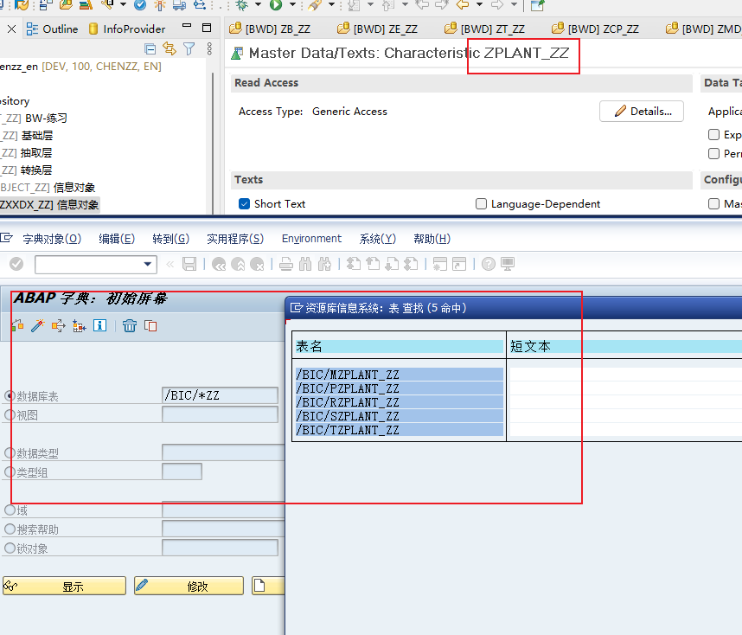
SE11中可以根据名字检索对应的表

Slide 11
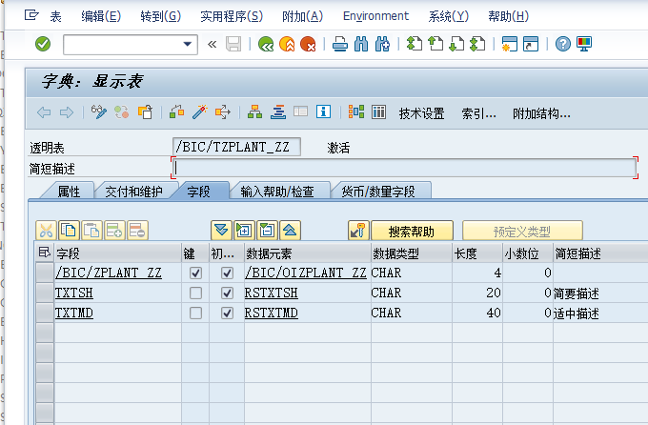
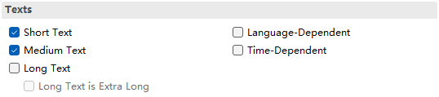
文本表对应的属性

Slide 12
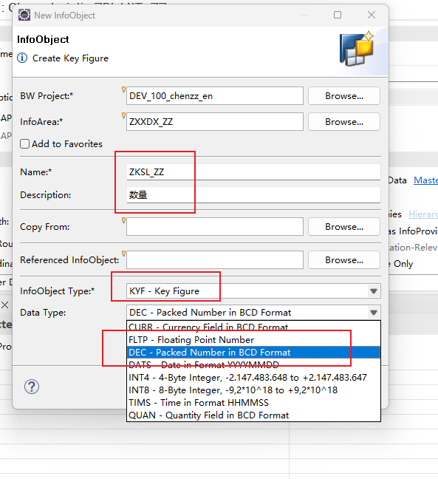
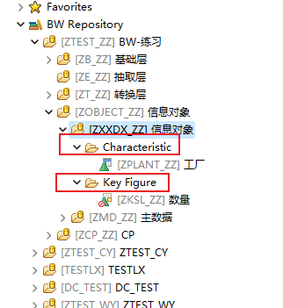
2、创建信息对象-DataType为KEY
信息对象的两种类型

Slide 13
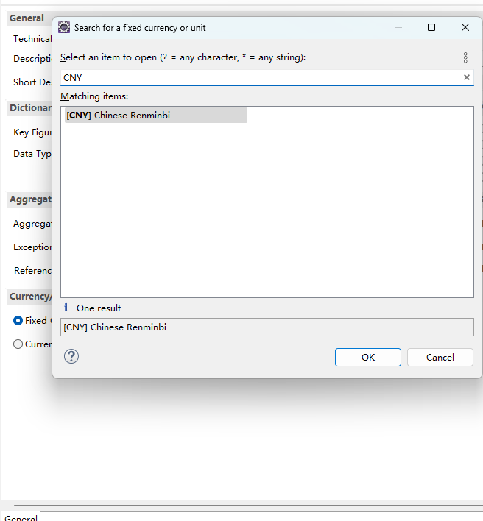
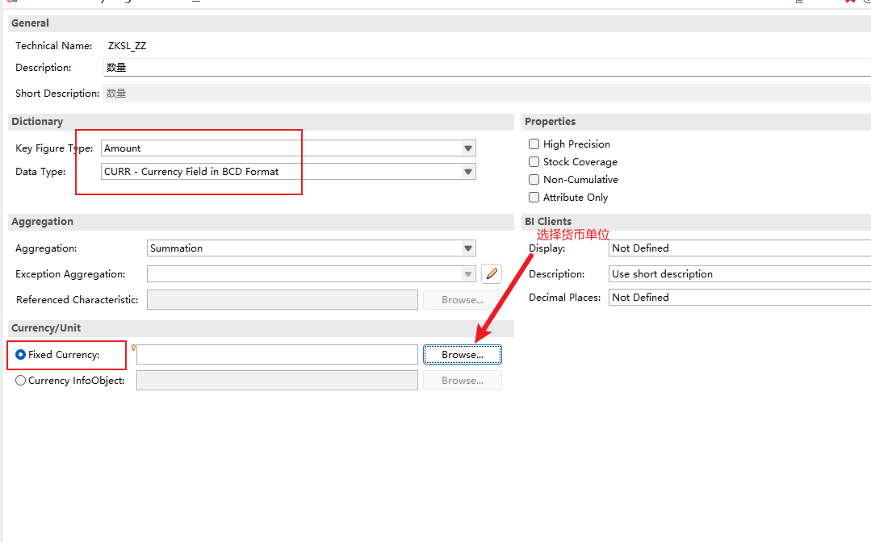

当为金额时
选择单位值，货币被存进了单位字段中，比如默认的CNY为元，可以自定义设置10元为一个单位

Slide 14
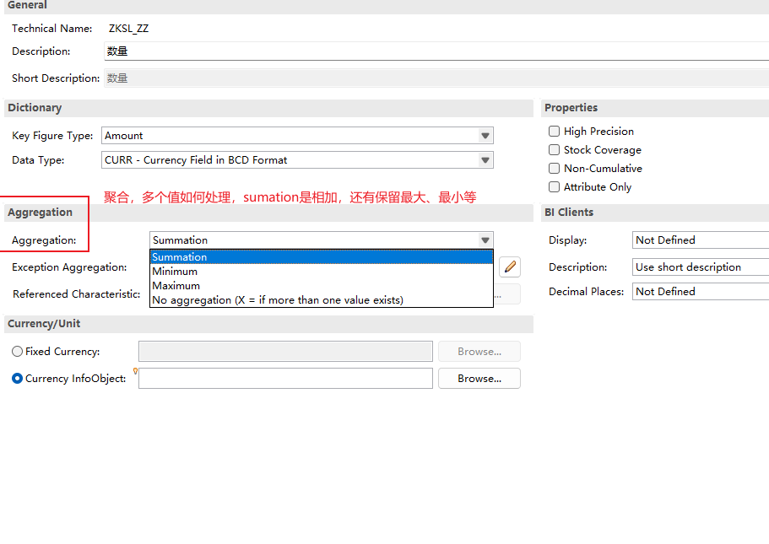
聚合功能

Slide 15
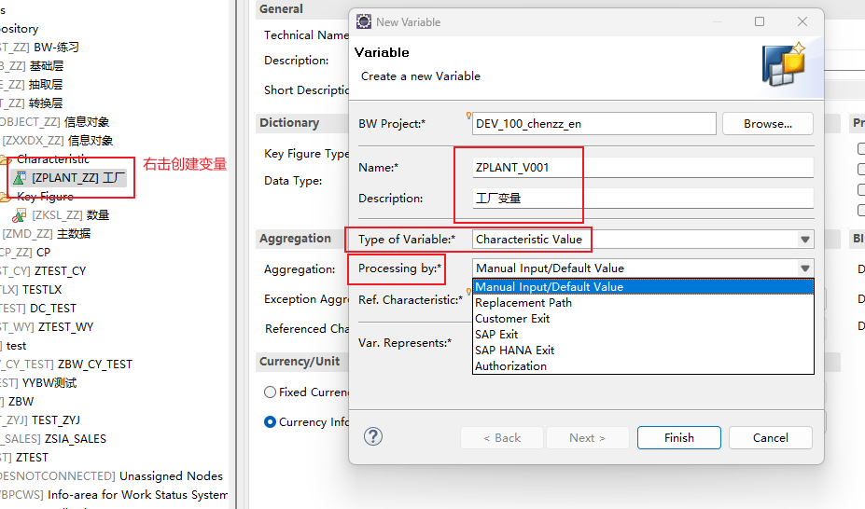
三、创建变量，变量无需激活

Slide 16
processing by 属性
1、ManualInput/Default Value
2、Replacement Path :替换变量 用于变量转换 如货币，长度转换
3、Customer Exit:出口变量
4、Authorization:权限变量

Slide 17
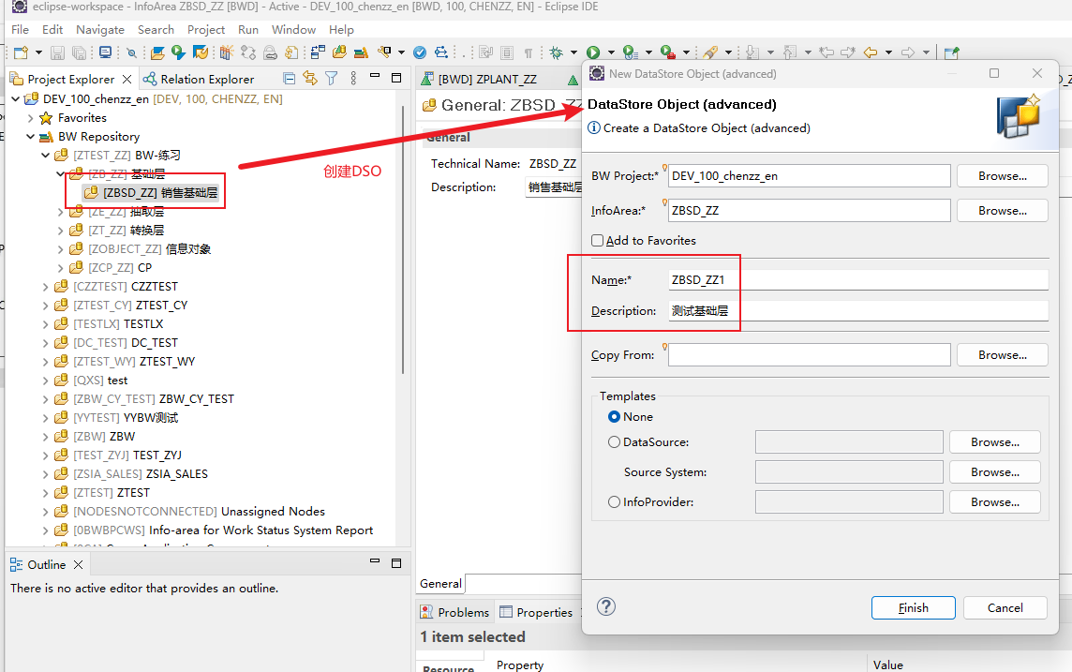
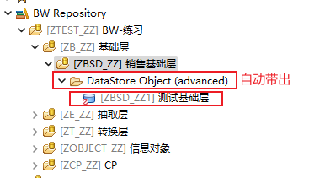
三、基础层创建DSO（数据存储对象）

Slide 18
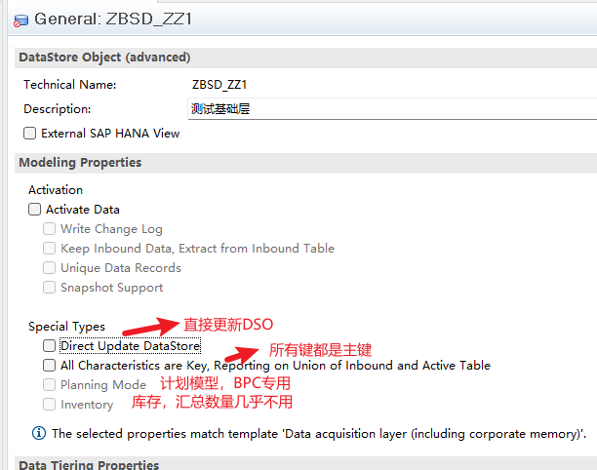
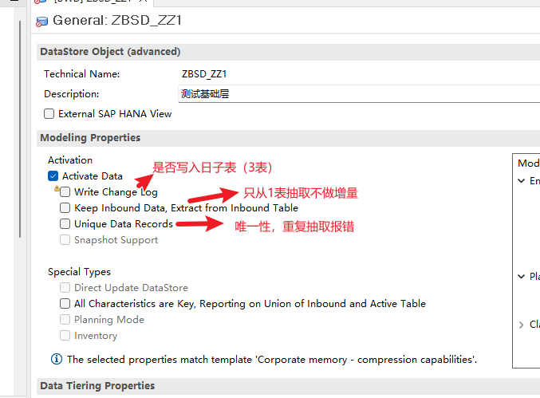
DSO属性

Slide 19
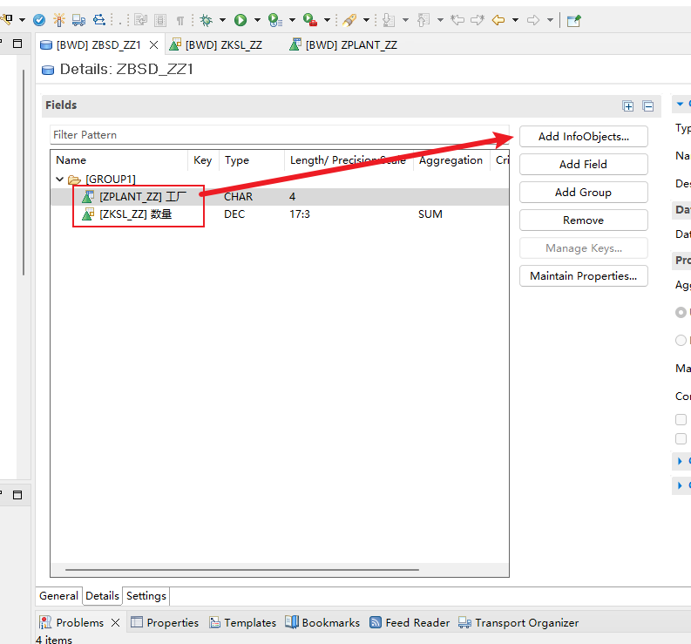
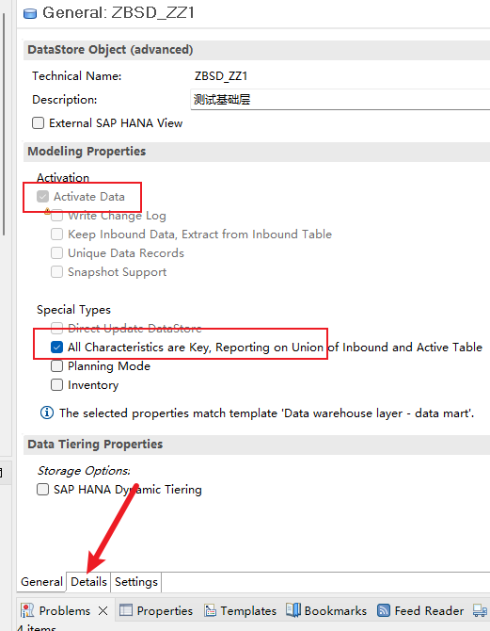
DSO属性-主键

Slide 20
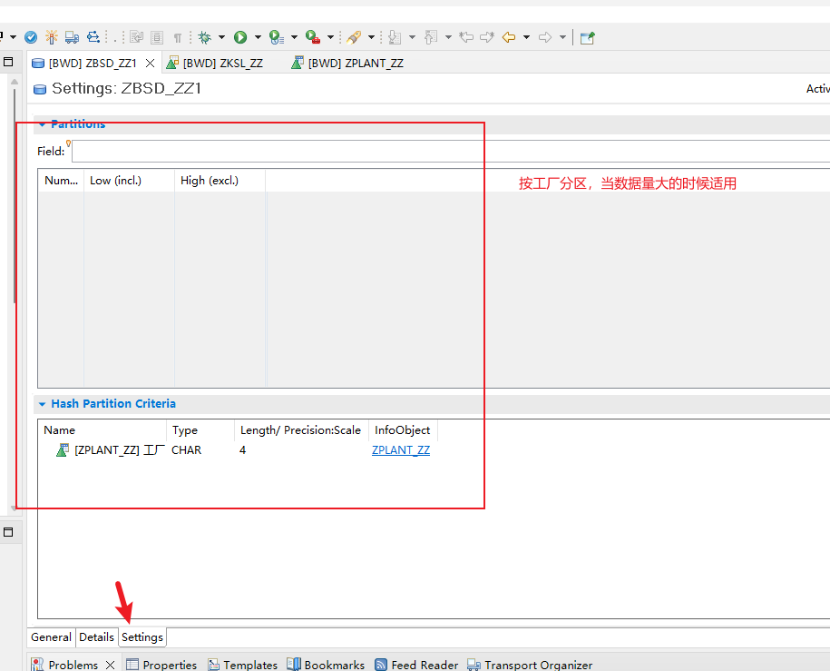
DSO属性-分区（了解）

Slide 21
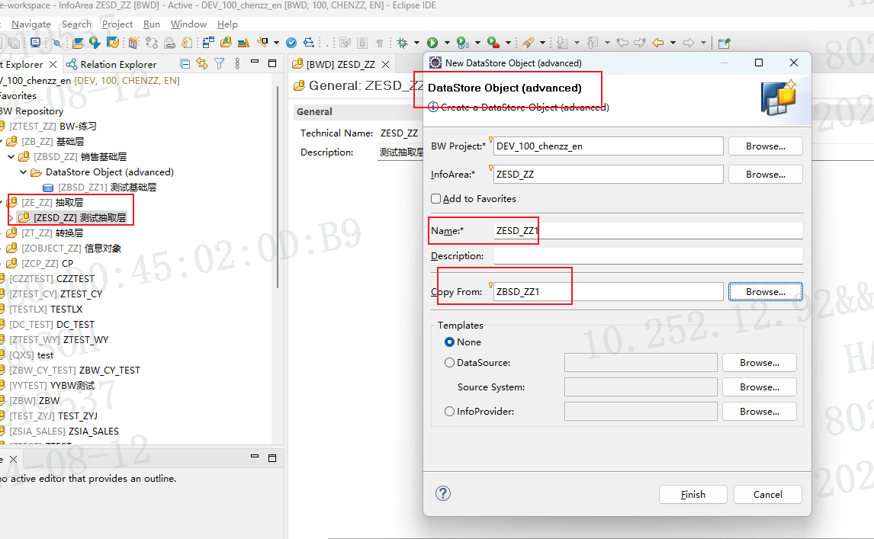
四、抽取层创建DSO

Slide 22
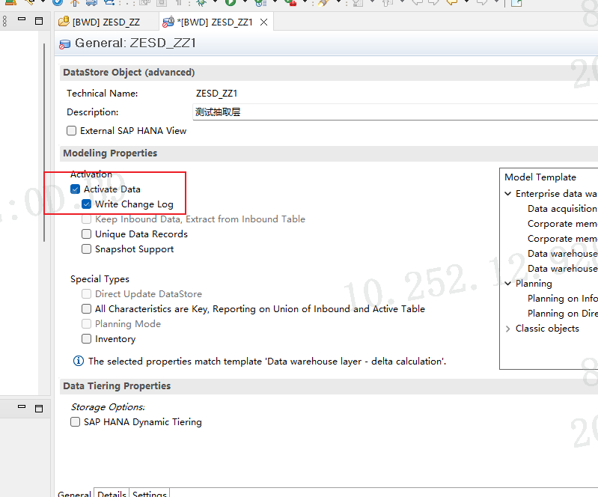
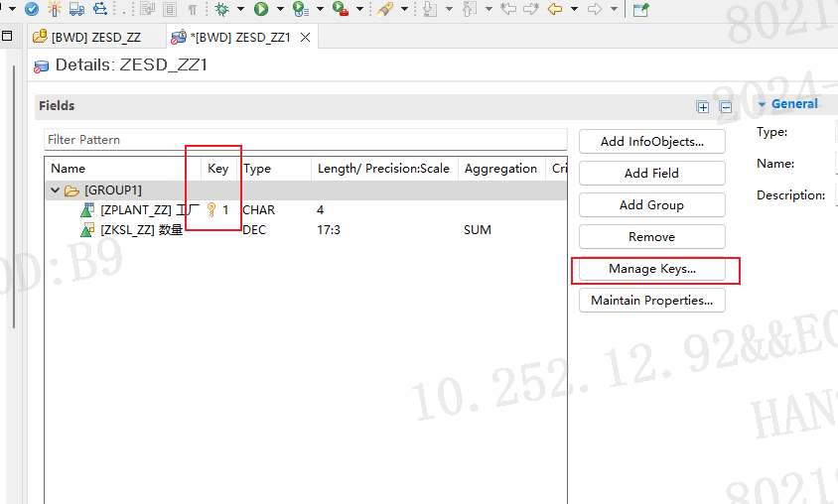
设置主键

Slide 23
五、转换层

